Slide 1

2. Обучение с учителем на табличных данных
Зеленков Ю. А. (с) 2024

Slide 2
содержание
Общая постановка задачи обучения с учителем.
Нейронные сети.
Деревья решений.
Компромисс: смещение VS дисперсия.
Ансамбли моделей.
Метрики качества и валидация моделей.

Slide 3
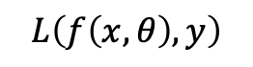
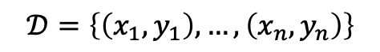
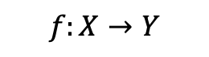

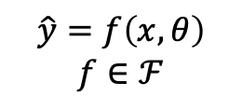
Общая постановка задачи
ДАННЫЕ
ПРЕДИКТИВНАЯ ФУНКЦИЯ
ФУНКЦИЯ ПОТЕРЬ
$$𝒟=\left\{\left(x_{1},y_{1}\right),…,\left(x_{n},y_{n}\right)\right\}$$
$$\hat{y}=f\left(x,θ\right)$$
$$f∈ℱ$$
$$L\left(f\left(x,θ\right),y\right)$$
Алгоритм, оптимизирующий $L\left(f\left(x,θ\right),y\right)$
$θ ←\underset{θ}{argmin}{L\left(f\left(x,θ\right),y\right)}$
ПРЕДИКТИВНАЯ ФУНКЦИЯ
$$f:X→Y$$

Slide 4
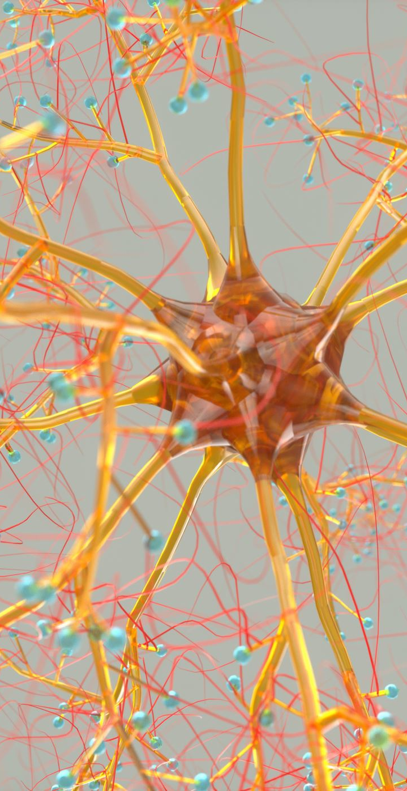
Дифференцируемые модели. Искусственные нейронные сети (ANN)

Slide 5
Линейная модель для классификации

Slide 6
5 ошибок, accuracy = 0.77

Slide 7
Уверенность предсказания

Slide 8
Что делать в такой ситуации?

Slide 9
Композиция линейных функций

Slide 10
Композиция линейных функций

Slide 11
Нелинейные функции

Slide 12
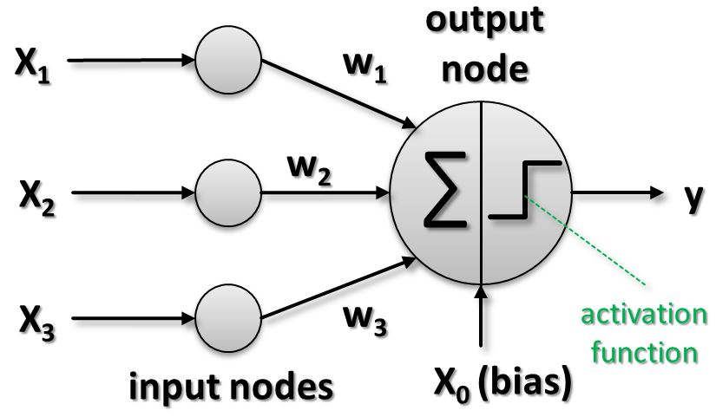
Artificial Neuron

Slide 13
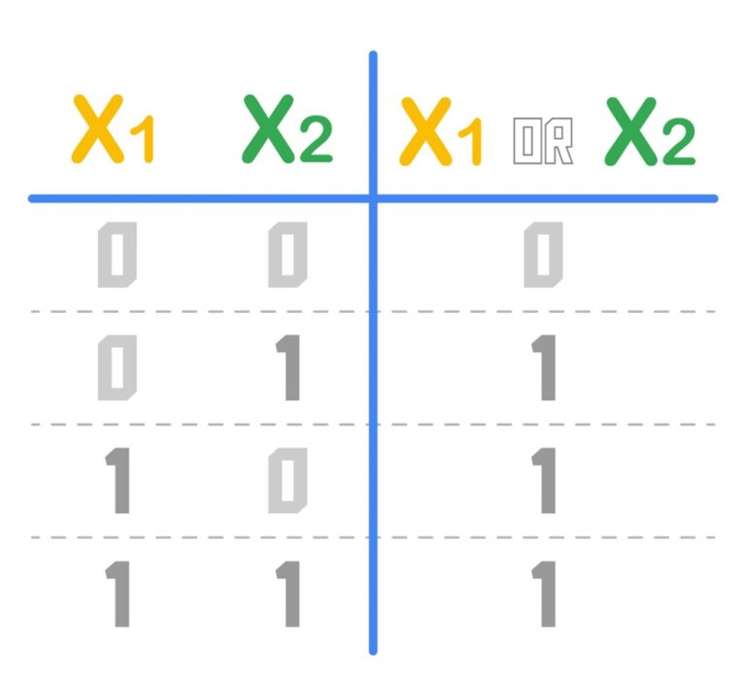
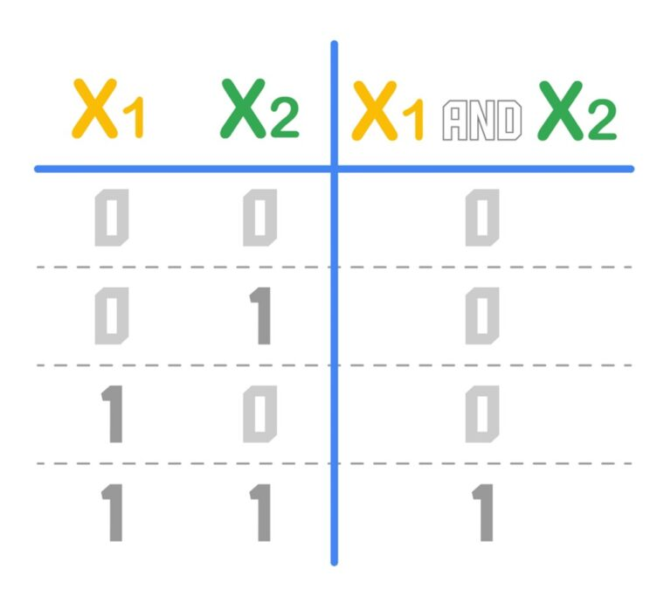
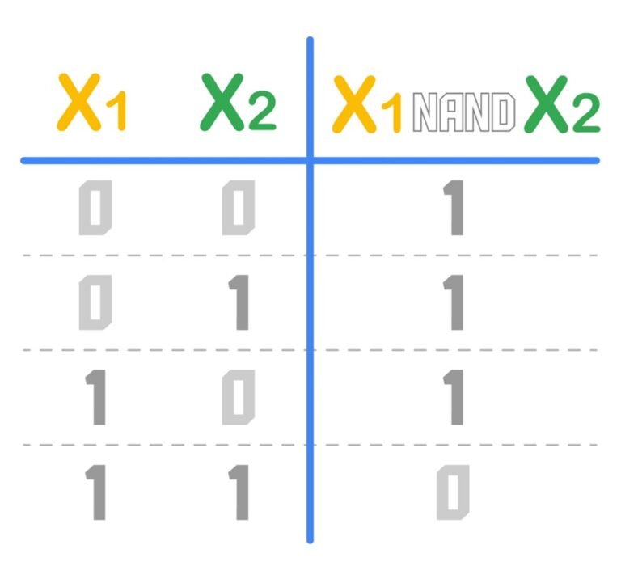
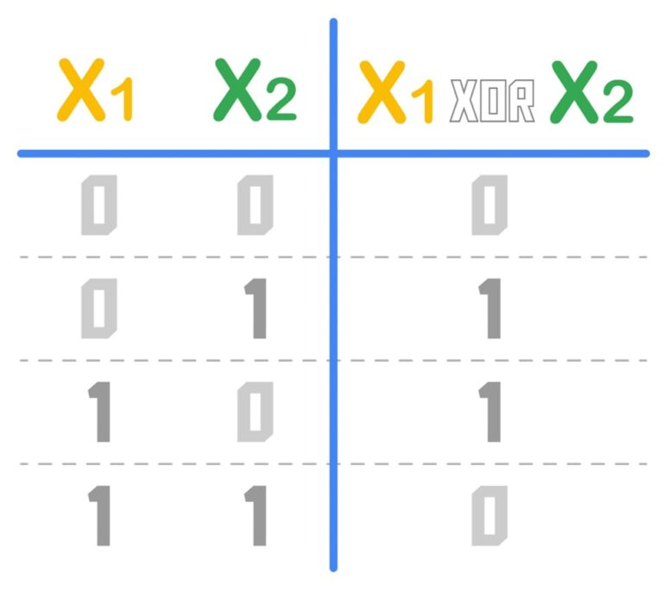
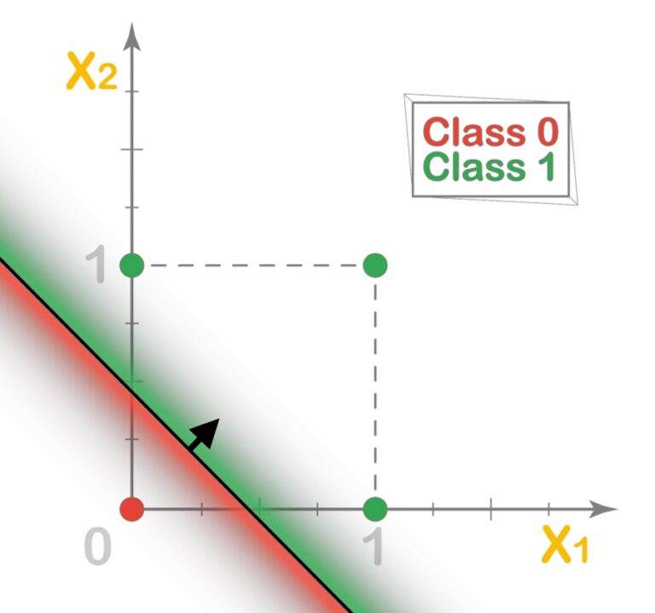
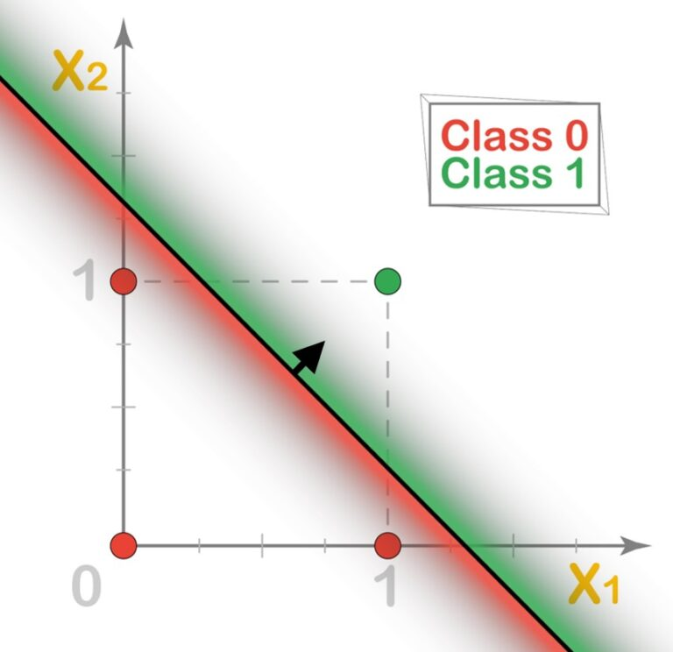
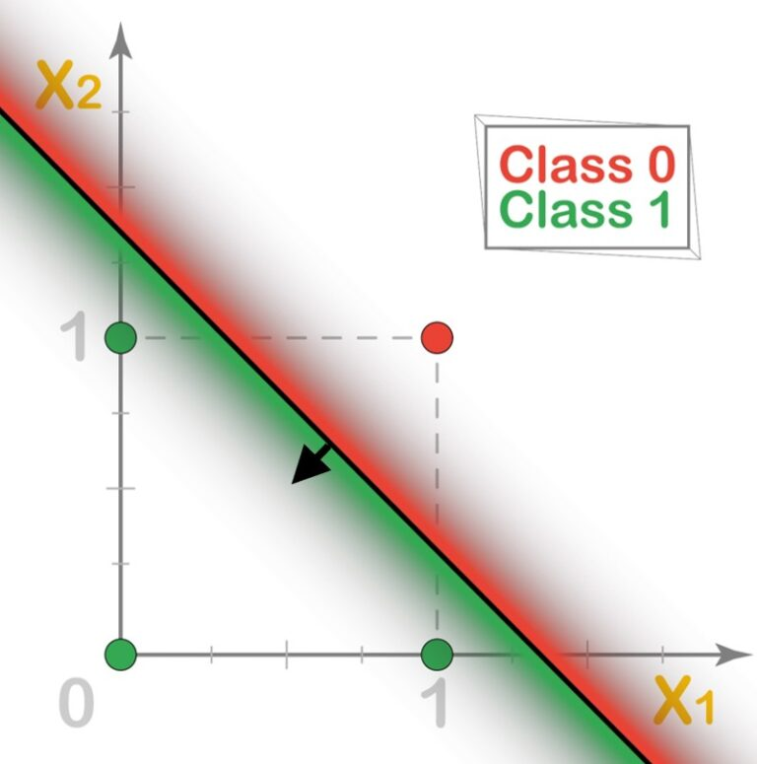
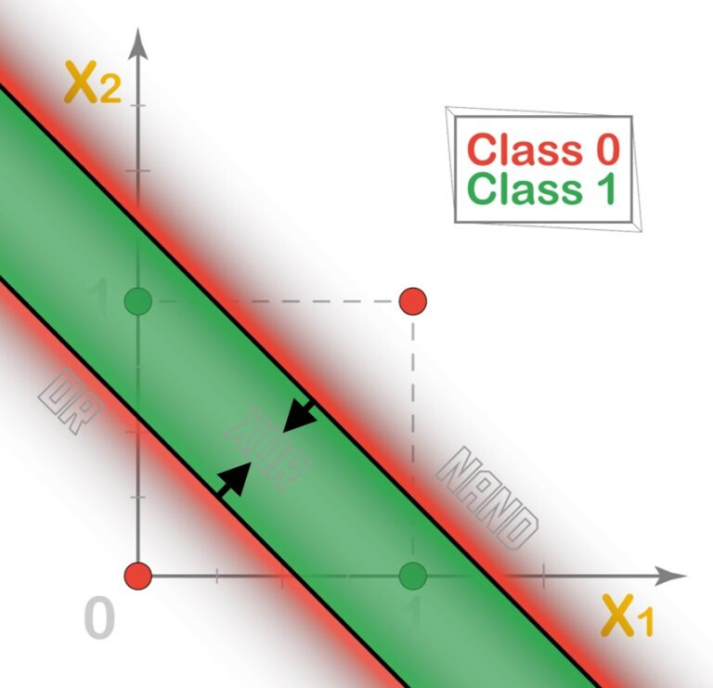
OR
AND
NAND
XOR
https://datahacker.rs/006-solving-the-xor-problem-using-neural-networks-with-pytorch/

Slide 14
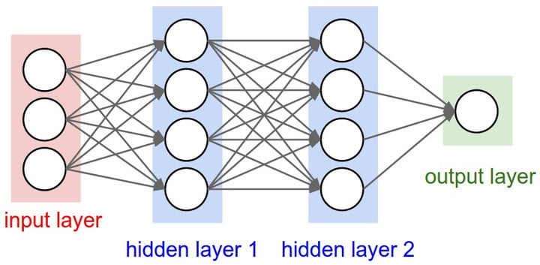
Artificial Neural Network
source: https://www.digitaltrends.com/cool-tech/what-is-an-artificial-neural-network/

Slide 15
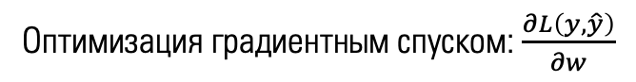
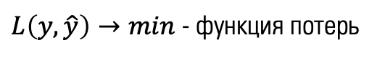
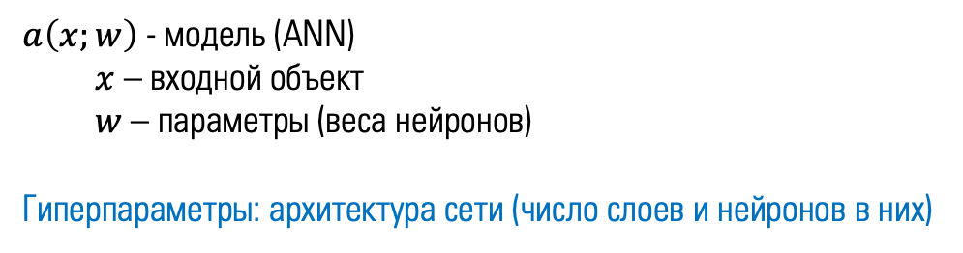
Обучение нейронной сети
$𝒟=\left\{\left(x_{1},y_{1}\right),…,\left(x_{n},y_{n}\right)\right\}$ - обучающая выборка
$a\left(x;w\right)$ - модель (ANN)
$x$ – входной объект
$w$ – параметры (веса нейронов)
Гиперпараметры: архитектура сети (число слоев и нейронов в них)
$L\left(y,\hat{y}\right)→min$ - функция потерь
Оптимизация градиентным спуском: $\frac{∂L\left(y,\hat{y}\right)}{∂w}$

Slide 16
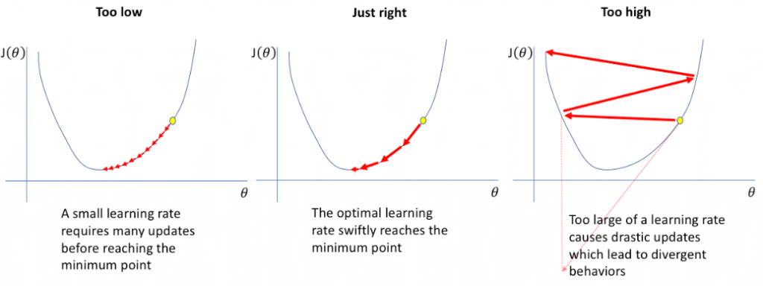
Градиентный спуск
Может застрять в локальном минимуме
Чувствителен к величине шага обучения
РАСШИРЕНИЯ:
Стохастический градиентный спуск (SGD)
Градиентный спуск с инерцией
Адаптивный градиентный спуск / снижение скорости обучения
ADAM – индивидуальное управление скоростью обучения по каждому параметру

Slide 17
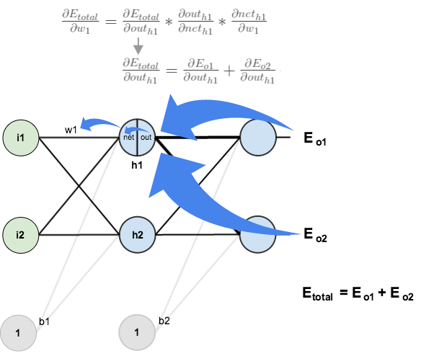
BACKPROPAGATION ALGORITHM
Модификация классического градиентного спуска
Функция активации должна быть дифференцируема

Slide 18
PIPELINE
Определяем гиперпараметры ANN:
K – число внутренних слоев
n_{K} – число нейронов в каждом слое
Оптимизация гиперпараметров
Вычисление весов с помощью метода обратного распространения ошибки

Slide 19
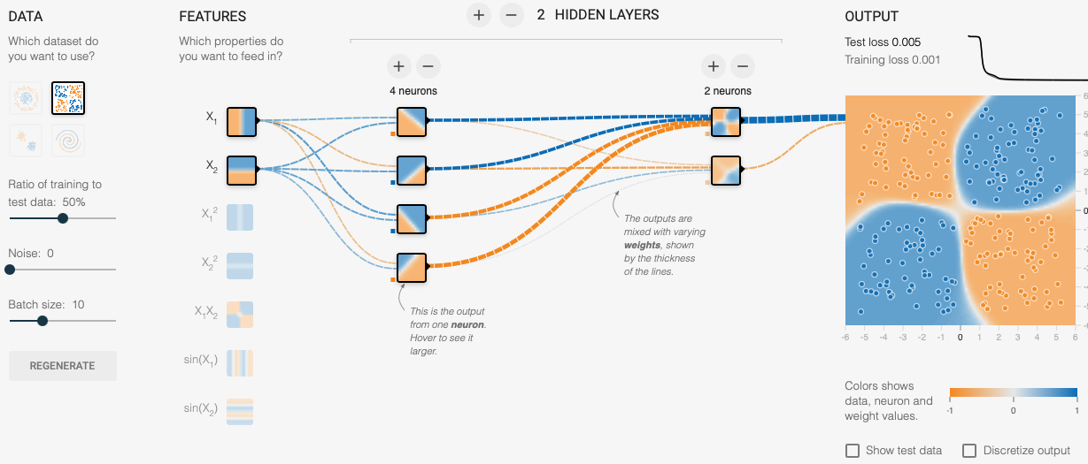
http://playground.tensorflow.org

Slide 20
Кейсы из предыдущей лекции
См. jupyter блокнот Lecture2.ipynb
 |  | Линейные модели |  | Multi-Layer Perceptron (10,2)
 |  | Train | Test | Train | Test
Регрессия (стоимость жилья) | MSE | 0.518 | 0.720 | 0.475 | 0.689
 | RMSE | 0.556 | 0.746 | 0.494 | 0.703
Классификация (банкроты) | Accuracy | 0.824 | 0.837 | 0.835 | 0.831
 | AUC ROC | 0.540 | 0.580 | 0.610 | 0.620

Slide 21
MLP in SCIKT-LEARN
from sklearn.neural_network import MLPRegressor
mlp = MLPRegressor(
hidden_layer_sizes =(10,2), # кол-во нейронов в скрытых слоях
activation = “relu”, # функция активации
solver = “adam”, # оптимизатор
batch_size = “auto”, # размер пакета при стохастическом спуске
learning_rate = “constant”, # план управления шагом обучения
learning_rate_init = 0.001, # начальное значения шага обучения
max_iter = 1000 # максимальное количество итераций обучения
)
mlp.fit(X_train, y_train)
y_pred = mlp.predict(X_test)
Гиперпараметры модели
Параметры
оптимизатора
Подробнее см. https://scikit-learn.org/stable/modules/generated/sklearn.neural_network.MLPRegressor.html

Slide 22
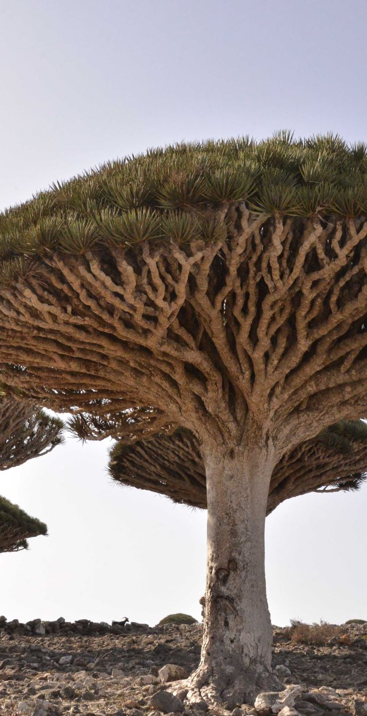
НЕДифференцируемые модели. Деревья решений (DECSION TREE)

Slide 23
Decision Tree
y1
y1
x1
x1
x2
x1
x < x1
x < x1
x < x1
синие
красные
y < y1
красные
y < y1
красные
красные
синие
x < x2
синие
синие
красные

Slide 24
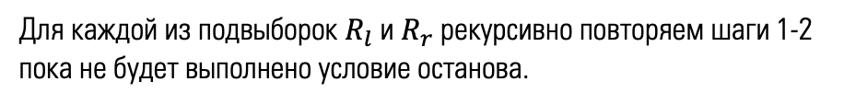
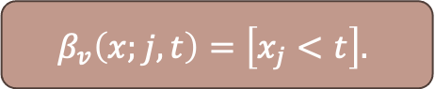

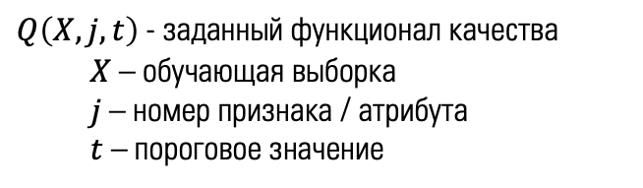
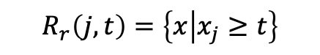
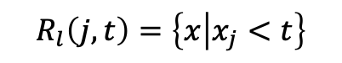
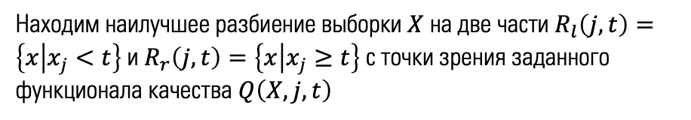

Алгоритм
$Q\left(X,j,t\right)$ - заданный функционал качества
$X$ – обучающая выборка
$j$ – номер признака / атрибута
$t$ – пороговое значение
Находим наилучшее разбиение выборки $X$на две части $R_{l}\left(j,t\right)=\left\{x | x_{j}<t\right\}$ и $R_{r}\left(j,t\right)=\left\{x | x_{j}≥t\right\}$ с точки зрения заданного функционала качества $Q\left(X,j,t\right)$
1
$$β_{v}\left(x;j,t\right)=\left[x_{j}<t\right]$$
2
1
2
Найдя наилучшие значения $j$ и $t$, создаем вершину $v$, которой ставим в соответствие функцию $β_{v}\left(x;j,t\right)=\left[x_{j}<t\right]$.
$$R_{l}\left(j,t\right)=\left\{x | x_{j}<t\right\}$$
$$R_{r}\left(j,t\right)=\left\{x | x_{j}≥t\right\}$$
Для каждой из подвыборок $R_{l}$ и $R_{r}$ рекурсивно повторяем шаги 1-2 пока не будет выполнено условие останова.
3
4
3
4
Если условие останова выполнено, рекурсия прекращается, текущая вершина объявляется листом. Листу ставится в соответствие ответ $c_{v}∈Y:$
- классификация – вероятность, равная доле экземпляров класса в листе.
- регрессия – среднее (медиана) целевой переменной экземпляров в листе.
p(class = синий | x) = 0.8
p(class = красный | x) = 0.2

Slide 25
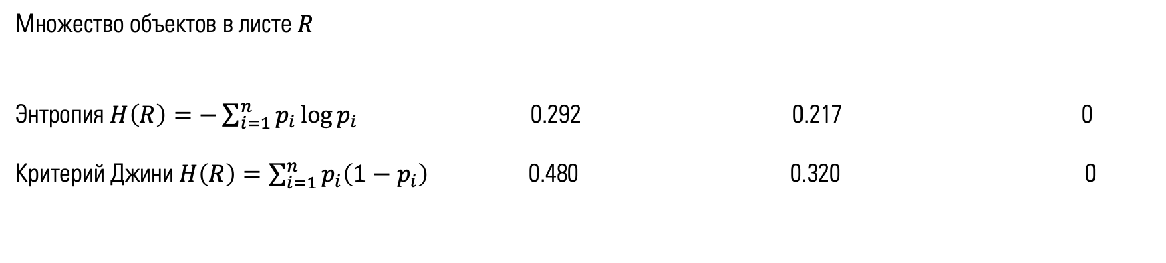
Как выбрать порог разбиения?
Высокая неопределенность
Низкая неопределенность
Полная определенность
Классификация
лист
лист
лист
Множество объектов в листе $R$
Энтропия $H\left(R\right)=−\sum_{i=1}^{n}{p_{i}\log{p_{i}}}$ 0.292 0.217 0
Критерий Джини $H\left(R\right)=\sum_{i=1}^{n}{p_{i}\left(1−p_{i}\right)}$ 0.480 0.320 0
$H\left(R\right)$ - критерий информативности (impurity criterion), который оценивает качество распределения целевой переменной среди объектов множества $R$. Чем меньше разнообразие целевой переменной во множестве $R$, тем меньше должно быть значение $H\left(R\right)$.

Slide 26
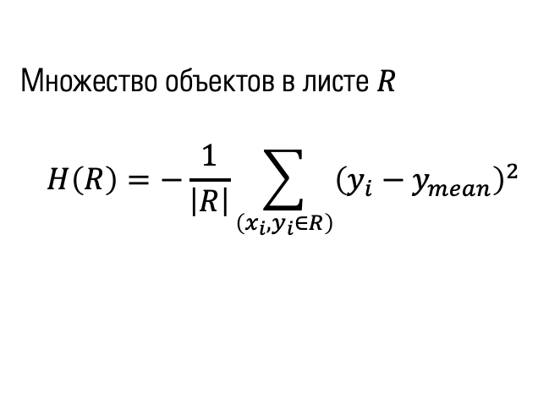
Как выбрать порог разбиения?
Высокая неопределенность
Низкая неопределенность
Высокая определенность
Регрессия
лист
лист
лист
Множество объектов в листе $R$
$$H\left(R\right)=−\frac{1}{\left|R\right|}\sum_{\left(x_{i},y_{i}∈R\right)}{{\left(y_{i}−y_{mean}\right)}^{2}}$$
1.0; 1.5; 2.0; 2.0; 2.5
1.0; 1.5; 1.5; 2.0; 2.0
1.5; 1.5; 1.5; 2.0; 2.0
0.26 0.14 0.06

Slide 27
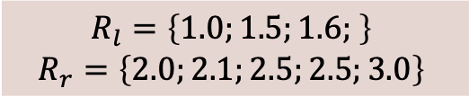
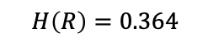
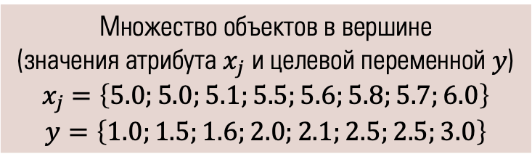
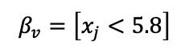
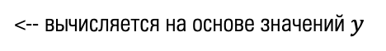
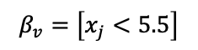
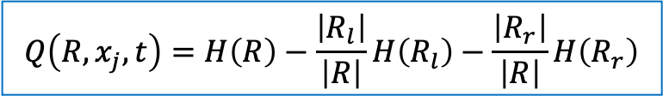
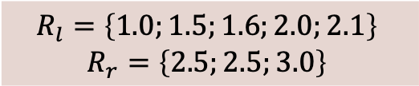
Выбор оптимального разбиения
Множество объектов в вершине
(значения атрибута $x_{j}$ и целевой переменной $y$)
$x_{j}$ $=\left\{5.0;5.0;5.1;5.5;5.6;5.8;5.7;6.0\right\}$
$$y=\left\{1.0;1.5;1.6;2.0;2.1;2.5;2.5;3.0\right\}$$
$$H\left(R\right)=0.364$$
<-- вычисляется на основе значений $y$
$$β_{v}=\left[x_{j}<5.5\right]$$
$$R_{l}=\left\{1.0;1.5;1.6; \right\}$$
$$R_{r}=\left\{2.0;2.1;2.5;2.5;3.0\right\}$$
Варианты разбиения
$$H\left(R_{l}\right)=0.069 H\left(R_{r}\right)=0.126 Q\left(R,x_{j},t\right)=0.260$$
$$β_{v}=\left[x_{j}<5.8\right]$$
$$R_{l}=\left\{1.0;1.5;1.6;2.0;2.1\right\}$$
$$R_{r}=\left\{2.5;2.5;3.0\right\}$$
$$H\left(R_{l}\right)=0.154 H\left(R_{r}\right)=0.056 Q\left(R,x_{j},t\right)=0.247$$
$$Q\left(R,x_{j},t\right)=H\left(R\right)−\frac{\left|R_{l}\right|}{\left|R\right|}H\left(R_{l}\right)−\frac{\left|R_{r}\right|}{\left|R\right|}H\left(R_{r}\right)$$
Максимизируем функционал

Slide 28
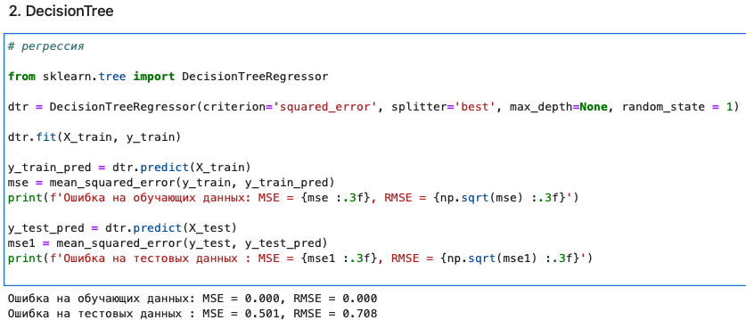
Решаем задачу регрессии
California Housing
- модель переобучилась (overfitted)!

Slide 29
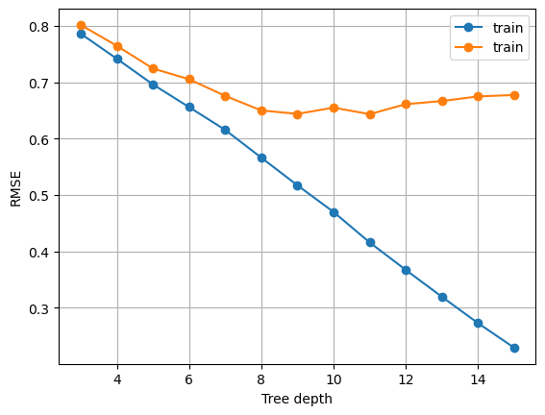
Проблема переобучения
Ограничиваем глубину дерева
dtr = DecisionTreeRegressor(
criterion='squared_error’,
splitter='best’,
max_depth = 8,
random_state = 1)

Slide 30
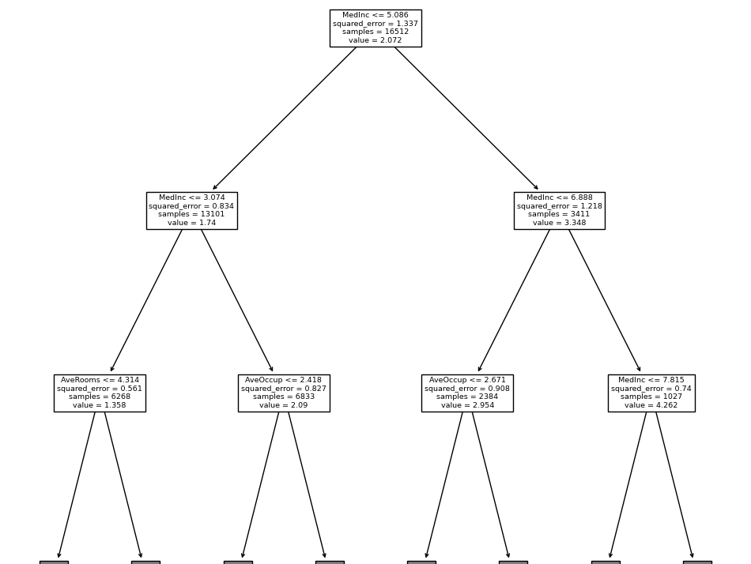
Интерпретация дерева

Slide 31
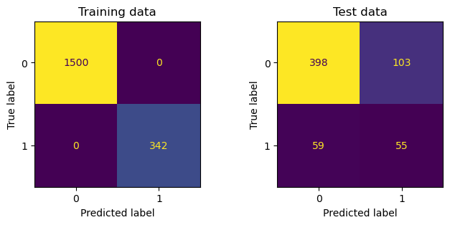
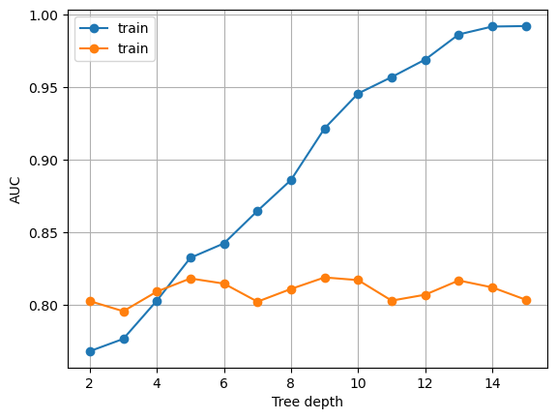
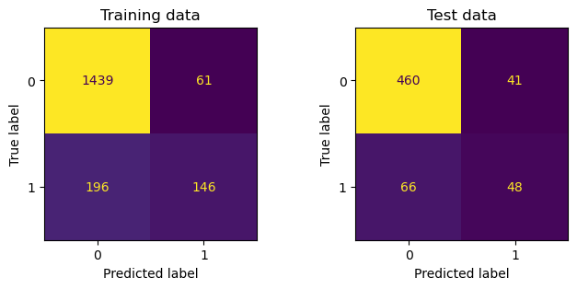
Решаем задачу Регрессии
Дерево неограниченной глубины
Дерево глубиной max_depth = 5

Slide 32
Кейсы из предыдущей лекции
См. jupyter блокнот Lecture2.ipynb
 |  | Линейные модели |  | MLP (10,2) |  | Decision Tree (max_depth = None) |  | Decision Tree (max_depth = d)
 |  | Train | Test | Train | Test | Train | Test | Train | Test
Регрессия (стоимость жилья) | MSE | 0.518 | 0.720 | 0.475 | 0.689 | 0.0 | 0.501 | 0.321 | 0.422
 | RMSE | 0.556 | 0.746 | 0.494 | 0.703 | 0.0 | 0.708 | 0.566 | 0.650
Классификация (банкроты) | Accuracy | 0.824 | 0.837 | 0.835 | 0.831 | 1.000 | 0.737 | 0.860 | 0.826
 | AUC ROC | 0.540 | 0.580 | 0.610 | 0.620 | 1.000 | 0.638 | 0.693 | 0.670

Slide 33
Компромисс: смещение И дисперсия

Slide 34
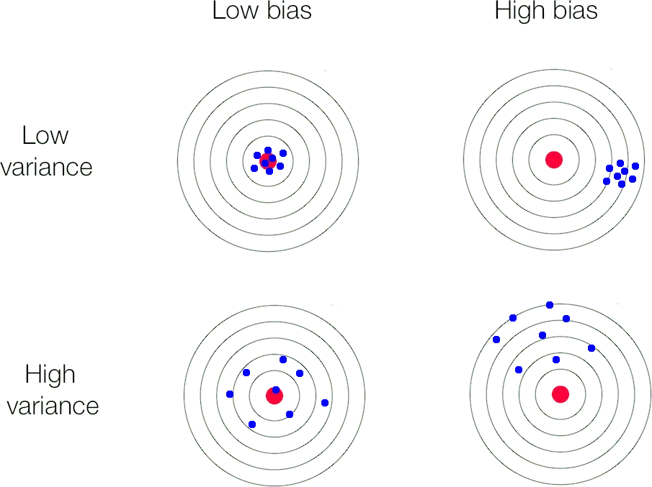
Смещение (bias) – это погрешность оценки, возникающая в результате ошибки в алгоритме обучения. Большое смещение – результат недообучения (underfitting), когда пропущены связи между признаками и целевой переменной.
Разброс / дисперсия (variance) – это ошибка, возникающая из-за настройки алгоритма на малые отклонения (шум) в тренировочном наборе (переобучение / overfitting).

Slide 35
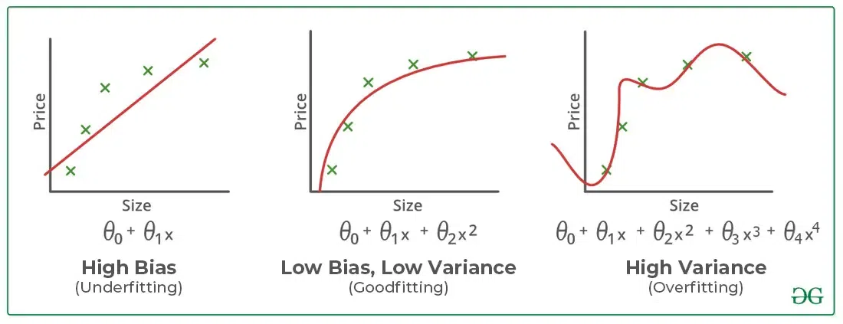
https://www.geeksforgeeks.org/underfitting-and-overfitting-in-machine-learning/

Slide 36
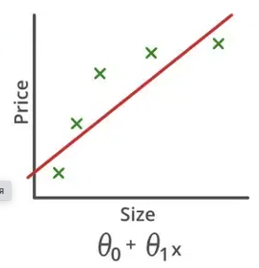
underfitting
причины
Техники снижения
Модель слишком проста, поэтому она не может отразить сложную структуру данных.
Входные признаки, используемые для обучения модели, не являются адекватным представлением базовых факторов, влияющих на целевую переменную.
Размер используемого набора обучающих данных недостаточен.
Для предотвращения избыточной подгонки используется чрезмерная регуляризация, которая не позволяет модели хорошо отражать данные.
Признаки не масштабируются.
Повышение сложности модели.
Увеличение продолжительности обучения.
Увеличение числа признаков, выполнив инженерию признаков.
Удаление шума из данных.

Slide 37
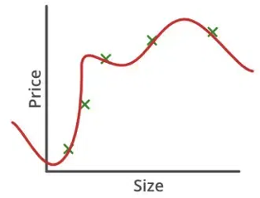
overfitting
причины
Техники снижения
Высокая дисперсия и низкая погрешность обучающих данных.
Малый размер обучающих данных.
Модель слишком сложная.
Увеличение объема обучающих данных.
Снижение размерности / отбор признаков
Уменьшение сложность модели.
Ранняя остановка на этапе обучения.
Регуляризация – штраф за сложность модели.

Slide 38
Контроль качества модели
underfitting
overfitting
Модель недообучена. При увеличении сложности модели ошибка на тестовых данных снижается.
Модель переобучена. При увеличении сложности модели ошибка на тестовых данных увеличивается.
Best fit

Slide 39

Когнитивные способности человека
Реальные когнитивные модели не рассчитывают наиболее рациональное решение из совокупности имеющейся в распоряжении информации (см. процесс принятия решений Г. Саймона).
Решения прежде всего принимаются интуитивно на основе эмпирических закономерностей, которым рациональные стратегии принятия решений подчиняются в качестве поздних вспомогательных средств.
Take the best: возьмите лучший критерий и решите — если нет большой разницы, возьмите второй критерий и так далее (~ дерево принятия решений). Такой подход ранее обычно объяснялся как нерациональное поведение.
Человеческий мозг решает дилемму в случае разреженных плохо описанных тренировочных наборов, полученных в результате личного опыта, путём использования эвристики высокого смещения/низкой дисперсия. Это отражает факт, что подход с нулевым смещением плохо обобщается на новые ситуации, а также беспричинно предполагает точное знание состояния мира
Герд Гигеренцер

Slide 40
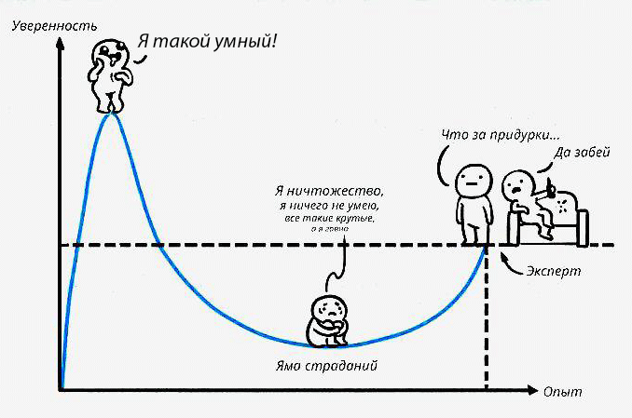
Эффект Даннинга-Крюгера

Slide 41
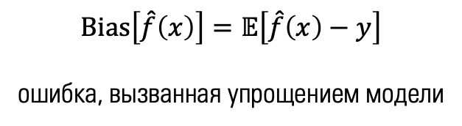

Разложение ошибки
$$𝔼\left[{\left(y−\hat{f}\left(x\right)\right)}^{2}\right]={\left(Bias\left[\hat{f}\left(x\right)\right]\right)}^{2}+Var\left[\hat{f}\left(x\right)\right]+σ^{2}$$
$$Bias\left[\hat{f}\left(x\right)\right]=𝔼\left[\hat{f}\left(x\right)−y\right]$$
ошибка, вызванная упрощением модели
Неустранимая ошибка
$$Var\left[\hat{f}\left(x\right)\right]=𝔼\left[{\hat{f}\left(x\right)}^{2}\right]−{\left(𝔼\left[\hat{f}\left(x\right)\right]\right)}^{2}$$
Как далеко $\hat{f}\left(x\right)$ уходит от среднего значения

Slide 42
Композиции (ансамбли) моделей

Slide 43


Bagging / Random Forest
Leo Breiman
(1928 – 2005)
Идея в том, что усреднение моделей должно снизить $Var\left[\hat{f}\left(x\right)\right]$, не изменяя $Bias\left[\hat{f}\left(x\right)\right]$
(но только тогда, когда деревья максимально "независимы")

Slide 44
ДЕМО
 |  | Decision Tree (max_depth = d) |  | Random Forest
 |  | Train | Test | Train | Test
Регрессия (стоимость жилья) | MSE | 0.321 | 0.422 | 0.036 | 0.252
 | RMSE | 0.566 | 0.650 | 0.189 | 0.502
Классификация (банкроты) | Accuracy | 0.860 | 0.826 | 1.000 | 0.839
 | AUC ROC | 0.693 | 0.670 | 1.000 | 0.634
Переобучение.
Необходимо подбирать гиперпараметры модели.
rfr = RandomForestRegressor(n_estimators=100, # кол-во деревьев
criterion='squared_error’, # критерий информативности
max_depth=None, # max глубина дерева
max_features=1.0, # кол-во признаков при формировании bootstrap выборки
bootstrap = True, # используем bootstrap
max_samples = None, # размер bootstrap выборки
random_state = 1) # фиксация генератора случ. чисел для повторяемости

Slide 45

Зависимость ошибки от числа деревьев

Slide 46


Gradient boosting
Jerome H. Friedman
https://pythongeeks.org/gradient-boosting-algorithm-in-machine-learning/
Идея: пусть каждое следующее дерево исправляет ошибки ансамбля, построенного на предыдущем шаге.
Обучаясь на величину ошибки, модель на самом деле обучается на градиенте функции потерь на предыдущем шаге.

Slide 47


Gradient boosting
Пусть мы имеем ансамбль $m$деревьев
Функция потерь (MSE):
Градиент:
Целевая переменная, на которой обучается
$m+1$ дерево:
$$F_{m}=\sum_{j=1}^{m}{f_{j}}$$
$$L\left(y,F_{m}\right)=\sum_{i=1}^{n}{{\left(y_{i}−F_{m}\left(x_{i}\right)\right)}^{2}}$$
$$∇L\left(y,F_{m}\right)=2\left(y_{i}−F_{m}\left(x_{i}\right)\right)$$
$$y_{i}−F_{m}\left(x_{i}\right)$$
Функция потерь может быть любая (единственное условие – дифференцируемость). Таким образом, GB – это универсальный фреймворк, позволяющий построить модели для разных задач / функций потерь.

Slide 48
ДЕМО
 |  | Decision Tree (max_depth = d) |  | Random Forest |  | Gradient Boosting
 |  | Train | Test | Train | Test | Train | Test
Регрессия (стоимость жилья) | MSE | 0.321 | 0.422 | 0.036 | 0.252 | 0.174 | 0.246
 | RMSE | 0.566 | 0.650 | 0.189 | 0.502 | 0.418 | 0.496
Классификация (банкроты) | Accuracy | 0.860 | 0.826 | 1.000 | 0.839 | 0.971 | 0.824
 | AUC ROC | 0.693 | 0.670 | 1.000 | 0.634 | 0.923 | 0.648
gbr = GradientBoostingRegressor(loss='squared_error’, # loss функция
learning_rate = 0.1, # шаг обучения
n_estimators = 100, # количество итераций / деревьев
criterion = 'friedman_mse’, # критерий информативности
max_depth = 5, # максимальная глубина дерева
random_state = 1) # фиксация генератора случ. чисел для повторяемости

Slide 49

Зависимость от числа деревьев
Random Forest
Gradient Boosting

Slide 50
Реализации Gradient Boosting
XGBoost (DMLC)
https://xgboost.readthedocs.io/en/stable/
Python, R, Java, Ruby, Swift, Julia, C, C++, CLI
GPU
boosting type = {‘gbtree’, ‘dart’, ‘gblinear’}
LightGBM (Microsoft)
https://lightgbm.readthedocs.io/en/stable/
C, Python, R
GPU
boosting type = {‘gbdt’, ‘dart’, ‘rf’}
CatBoost (Yandex)
https://catboost.ai
Python, R
GPU
Categorical features, quantile regression

Slide 51
Метрики качества и валидация моделей

Slide 52


Метрики качества классификации
ROC AUC

Slide 53



Метрики качества регрессии
Визуализация качества модели

Slide 54

Оценка качества модели
Train Test Split

Slide 55

кроссвалидация

Slide 56
Демо (cv = 5)
 |  | Decision Tree | Random Forest | Gradient Boosеing
Регрессия (стоимость жилья) | MSE | 0.609 (0.064) | 0.432 (0.068) | 0.439 (0.113)
Классификация (банкроты) | AUC ROC | 0.735 (0.016) | 0.772 (0.032) | 0.767 (0.031)

Slide 57

ВОПРОСЫ?

